Slide 1
IDIOMES UPF
El centre d’idiomes de la UPF

Slide 2
Com pots acreditar el teu nivell de llengua per reconèixer crèdits o sol·licitar una estada?
1) Cursos intensius d'anglès presencials de nivells AVANÇAT i PRE- PROFICIENCY al llarg de les primeres 3 setmanes de juliol (3-21 de juliol del 2023):
NIVELL | HORARI | PREU
B2.1 MECR – (Avançat I) | De dilluns a divendres 10.00 a 14.00h | 494€ (469€ amb descompte de matrícula anticipada)
B2.2 MECR – (Avançat II)
C1.1 MECR – (Pre-Proficiency I)
C1.2 MECR – (Pre-Proficiency II)
Lloc: Campus del Poblenou UPF
PARLA3
Parla 3: Els estudiants de grau de la UPF o de qualsevol altra universitat catalana que superin un curs d’anglès, alemany, francès o italià de nivells B1 MECR, B2.1 MECR o B2.2 MECR podran sol·licitar un ajut del programa PARLA3 de 350€ per cada curs (els becaris MEC o Equitat rebran la totalitat del preu del curs) segons la convocatòria vigent.

Slide 3
Com pots acreditar el teu nivell de llengua estrangera per sol·licitar una estada a l’estranger?
2) Prova Certificadora de Competència Lingüística PCCL
PCCL multinivell anglès, francès, italià, alemany (B1, B2, C1 MECR):
La PCCL és una prova multinivell que està dissenyada per poder acreditar, d’acord amb el resultat individual del candidat, qualsevol dels següents nivells del Marc Europeu Comú de Referència per a les Llengües (MECR): B1 (llindar), B2 (avançat), C1 (domini operatiu eficaç).
→ Propera convocatòria: divendres, 14 de juny
→ 9 convocatòries al llarg de cada curs acadèmic
→ Preu: 75 euros (que és poden recuperar amb les ajudes Parla 3 modalitat A)
→ Aquesta modalitat és multinivell, depenent del resultat obtingut s’acreditarà el nivell B1, B2 o C1 MECR.
Més informació a www.upf.edu/idiomes
Parla3

Slide 4
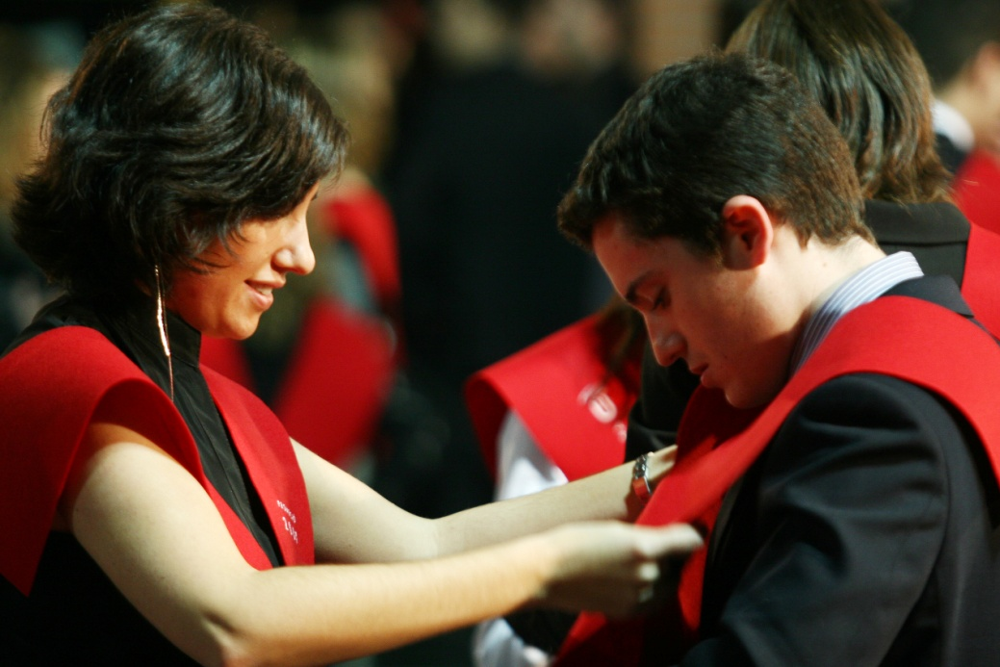
Com pots acreditar el teu nivell de llengua estrangera per sol·licitar una estada a l’estranger?
3) CURSOS A IDIOMES UPF AL 2023 - 2024
Podràs trobar cursos anuals, intensius i semipresencials en les diferents llengües que s’ofereixen:
Anglès, Alemany, Francès, Italià, Àrab, Japonès, Rus i Xinès
En breu podràs consultar tots els horaris disponibles per al proper 2023- 2024
A MÉS A MÉS…
Campus Plurilingüe – Juliol 2023
Minor en Plurilingüisme UPF
MATRÍCULA OBERTA!
www.upf.edu/idiomes

Slide 5
AGAFA IMPULS AMB IDIOMES UPF!
idiomes@upf.edu
www.upf.edu/web/idiomesupf

